Slide 1
Välkommen till Föräldramöte: SIK Flickor-12 2025-03-31

Slide 2
AGENDA
Ledare & Laget
Föräldrarepresentanter
Klubbens organisation
Seriespel, träningar och anmälningar
Fys, energi och välmående
Samarbeten, in- och utlån
Kioskerna
Matchförälder
Seniormatcher, Fix och Midsommar
Övrigt

Slide 3
Ledare & Laget
Huvudtränare
F-12
(17 p)
Marie
Eva
Per
Håkan
(Daniel U)
Emanuel
Ass. Tränare + domarbokn.
Ass. tränare + domarbokn.
Samarbete / stöd
Lagledare (admin) + ass. tränare
Mv-tänare + Materialansv

Slide 4
Föräldrarepresentanter
Föräldrarepresentanter: Maria Gustavsson och Stina-Cajsa Berlin.
Lagets kassörer: Maria Gustavsson och Johanna Elfdahl.
Ny sektion beslutad i klubben. Föräldrasektionen 1:a möte i maj.
Info:
Alla lag kommer att tilldelas 2500 kr per år att förvalta enligt lagets önskemål (cuper, teamaktiviteter, trivsel, riktade inköp).
Styrelsen har beslutat om riktlinjer för sponsring.

Slide 5
Klubbens Sektioner / Organisation
Lagen
Barn
Utbildning
Kansli
Föräldra
Anläggning
Senior/Utv
Styrelse
Domare

Slide 6
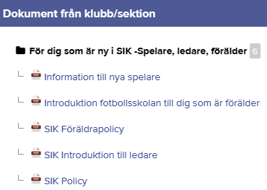
Seriespel, träningar och anmälningar
Ett lag i år, 9 mot 9. Alla kallas inte varje gång - Närvaro.
Svara på kallelser i tid!
Laget.se --> Kalender

Slide 7
Fys, energi och välmående
Växande tjejer – Knäproblem
OBS! Knätejp/-stöd, astmaspray, medicin, rehab
Viktigt inför match: Mat & Dryck -> Aktivitet fixa smarta mellanmål/frukost?
Extra energi behövs till match… och vatten!!!
Inga smycken!

Slide 8
Samarbeten, in- & utlån
Delvis samträning, uppåt och nedåt
Ibland in- och utlån, främst F13/14

Slide 9
Kioskerna
Cafeterian och röda kiosken
Två kioskansvariga i klubben
Se instruktion på kioskschemat:

Slide 10
Matchförälder
Vara värd åt våra gäster (info, kaffe etc)
Hjälpa ledarna inför match (bygga plan etc)
Linjedomare (flaggviftare)
Se instruktion på kioskschemat:

Slide 11
Seniormatcher, Fix & Midsommar
Träningsläger? Var, när, hur?
Damsenior – Tre matcher i år

Slide 12
Övrigt
Nya träningstider från början av maj.
Läge och aktiviteter i klubben.
Lägerverksamhet stor inkomstkälla.
Gåfotboll – Satsning på alla åldrar.
After school. Pensionärsinitiativ pågår…
Ideella krafter är välkomna!
Klubbens vision för grusplanen.
Någon som vill ta upp något?

Slide 13
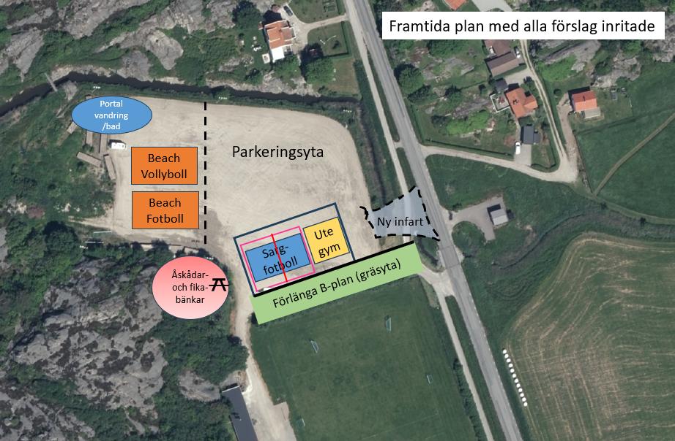

Slide 14
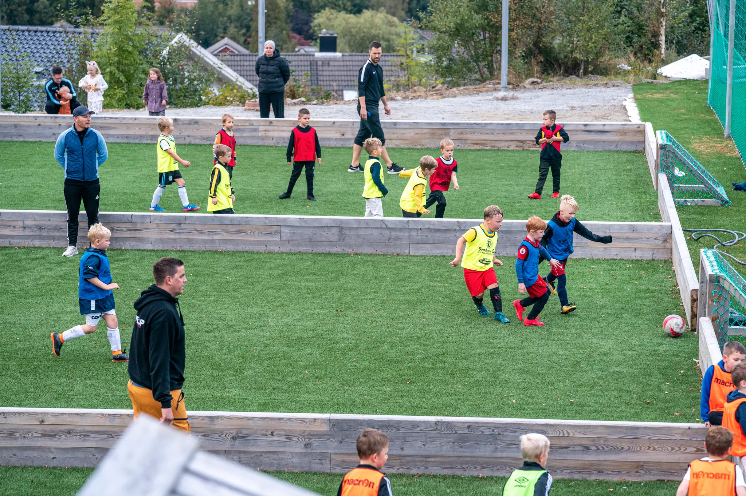
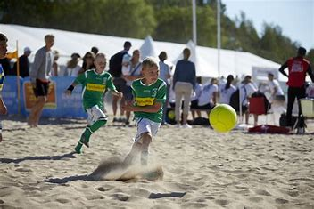
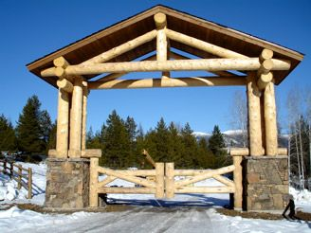
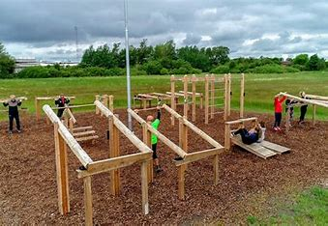
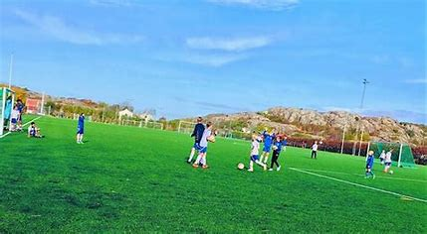

Slide 15
Tack för gott samarbete!

